Slide 1
Projekt Budgetbuddy

Slide 2



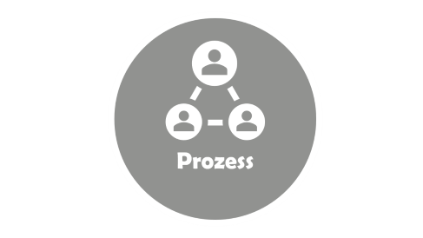

Projekt Budgetbuddy

Slide 3

Produkt

Slide 4
Produkt:
https://ni7i.github.io/BudgetBudddy/img/background.jpg
Budgetplanung: Einnahmen und Ausgaben eingeben, Säulendiagramm zeigt Finanzen an.
Sparziele: Monatliche Sparrate berechnen.
Login: Möglichkeit, sich einzuloggen. (speichern nicht möglich)
Feedback: Kontaktformular für Rückmeldungen. (speichern nicht möglich)
Impressum: Standort in Dietikon auf Google Maps sichtbar.
Website: Die Website war nicht Teil der Anforderung, wir wollten aber Herausforderung

Slide 5
Produkt:

Slide 6
Produkt:

Slide 7

Prozess

Slide 8
Rollenaufteilung
Enis: Anforderungsanalyse, Layoutinformatik, Funktionsinformatik, Anforderungsanalyse
Max: PAP-Design/Präsentation Vorbereitung, Kontrollcheck, Detailiertes Aussehen der Website
Yen: Funktionsinformatik, Testfallspezifikation

Slide 9
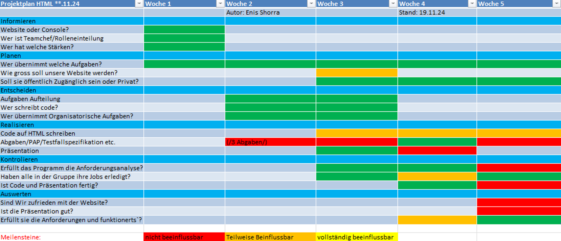
Unsere Projektplanung

Slide 10

Reflexion

Slide 11
Was hat gut funktioniert?
Kommunikation im Team
Zeitmanagement
Herausforderungen und Probleme
Technische Probleme
Einarbeitung
Abstimmung
Unklare Anforderungen
Pünktliche Abgaben
Reflexion

Slide 12
Lernpotenzial und Verbesserungsideen
Klare Aufgaben- und Technologieplanung zu Beginn festlegen.
Mehr Zeit für das Verständnis der Anforderungen einplanen.
Frühere Einarbeitung in neue Technologien wie .NET MVC.
Regelmässige Updates und Absprachen, um Deadlines sicherzustellen.
Reflexion

Slide 13

Abschluss

Slide 14
Enis
Abschluss
a

